Slide 1

Bài 4
PHONG TRÀO CÔNG NHÂN và sự ra đời của chủ nghĩa mác

Slide 2

I. Phong trào công nhân nửa đầu TK XIX
Vì sao ngay khi mới ra đời giai cấp công nhân đã đấu tranh chống CNTB?

Slide 3
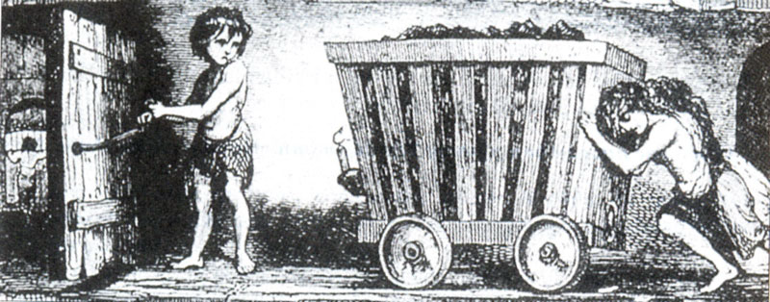
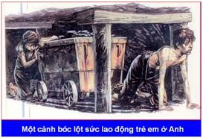
Vì sao giới chủ lại thích sử dụng lao động trẻ em?
Dùng lao động trẻ em dễ di chuyển trong các hầm mỏ
Lao động trẻ em dế dàng bóc lột, chỉ cần trả lương thấp, đem lại nhiều lợi nhuận
Lao động trẻ em trong hầm mỏ của Anh
Chưa có ý thức và khả năng chống lại chủ

Slide 4

Qua hình 24 sgk em hãy phát biểu suy nghĩ của mình về quyền của trẻ em hôm nay?

Slide 5
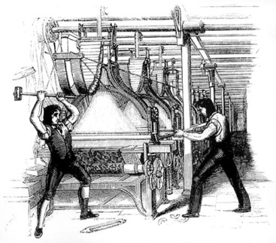
1. Phong trào đập phá máy móc và bãi công
Vì sao công nhân lại đập phá máy móc?
Hành động này thể hiện sự nhận thức như thế nào của công nhân?

Slide 6

2. Phong trào công nhân trong những năm 1830-1840
Hình thức đấu tranh của công nhân có gì mới?

Slide 7
2. Phong trào công nhân trong những năm 1830 - 1840
Theo em khẩu hiệu “ Sống trong lao động, chết trong chiến đấu” có ý nghĩa như thế nào?
Quyền được lao động, không bị bóc lột và quyết tâm chiến đấu để bảo vệ quyền lao động của mình

Slide 8

Vì sao những cuộc đấu tranh của công nhân diễn ra mạnh mẽ mà không đi đến thắng lợi?

Slide 9
Nêu sự khác nhau về hình thức đấu tranh của công nhân giai đoạn đầu với những năm 30 - 40 của thế kỉ XIX?
Giai đoạn đầu | Những năm 30 - 40
- Đấu tranh có tổ chức
- Đã xác định được kẻ thù
- Phối hợp nhiều hình thức đấu tranh
- Không chỉ đòi quyền lợi trước mắt mà có mục tiêu chính trị.
- Tự phát
- Chưa xác định được kẻ thù
- Chỉ giải quyết được yêu cầu trước mắt

Slide 10





Học sinh đọc sách giáo khoa để trả lời các câu hỏi, tham khảo thêm sách, tra cứu Google để biết thêm những từ mới và các thông tin liên quan.
Hướng dẫn
về
nhà

